Slide 1
Использование системы MSC.Patran/Nastran для моделирования одного из дефектов поверхности Европы
И.Ю. Захарьев
Руководитель:
к.т.н. И.В. Логашина
Консультанты:
д.т.н. Е.Н. Чумаченко
О.С. Ерохина
Notes:
1
1
1

Slide 2
Основная задача
Моделирование в системе MSC.Patran/MSC.Nastran напряженно-деформированного состояния участка поверхности спутника Юпитера Европа, которое приводит к образованию выпуклого дефекта поверхности
2

Slide 3
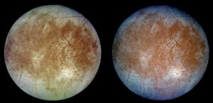
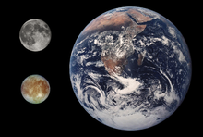
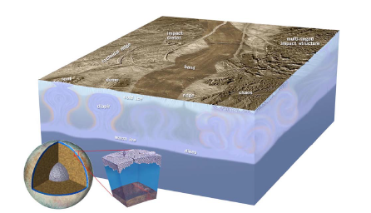
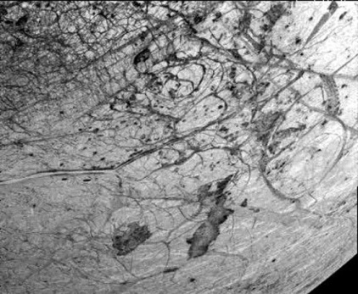
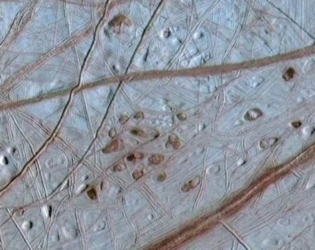
Европа – спутник Юпитера
Один из самых крупных спутников в Солнечной системе
Луна
Европа
Снимки космического аппарата «Галилео»
Земля
Снимки дефектов поверхности
Модель внутреннего строения
3
Notes:
3
3
3

Slide 4
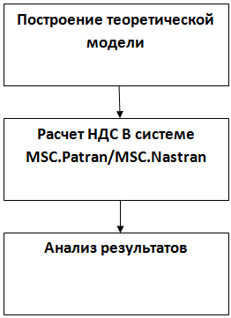
Общая схема проведения исследования
- Физическая постановка задачи
- Математическая постановка задачи
- Метод конечных элементов (МКЭ)
4

Slide 5



Физическая постановка задачи
250 м
250 м
50 м
линзы
5
Notes:
5
5
5

Slide 6
Физическая постановка задачи:
температурная модель
Т₁
АВ
А
В
Т₁<<Т₂< Т₃
Т₂
Т₂
Т₃
6
Notes:
6
6
6

Slide 7
Математическая модель:
уравнение теплопроводности
Граница L₃
Граница L₁
T_{внешняя}
Граница L₂
Граница L₃
Уравнение теплопроводности
T_{внутренняя}
T_{сферы}
T_{внутренняя}
Начальные условия
Температура на границах:
7
Notes:
7
7
7

Slide 8
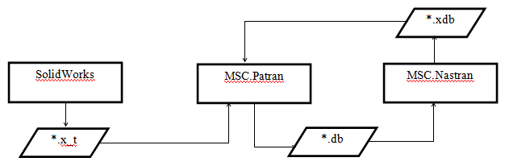
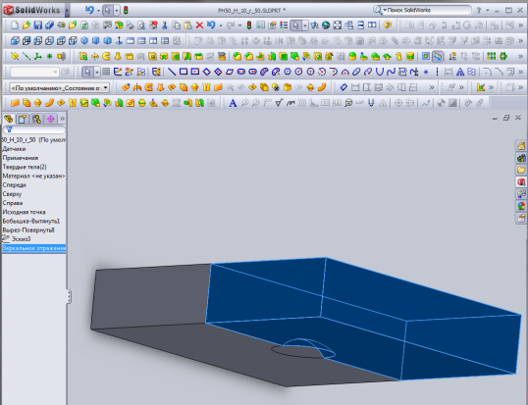
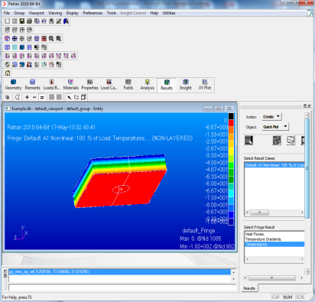
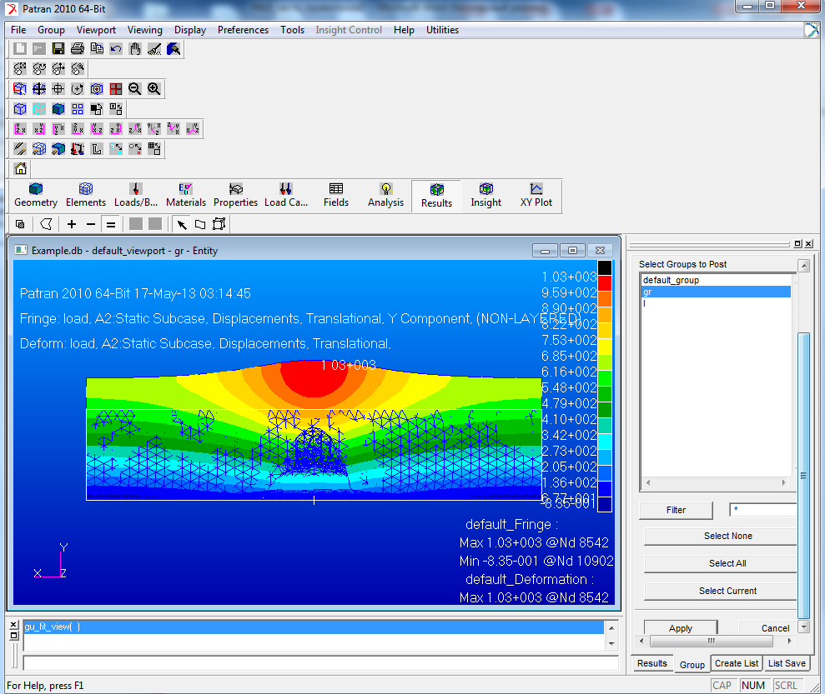
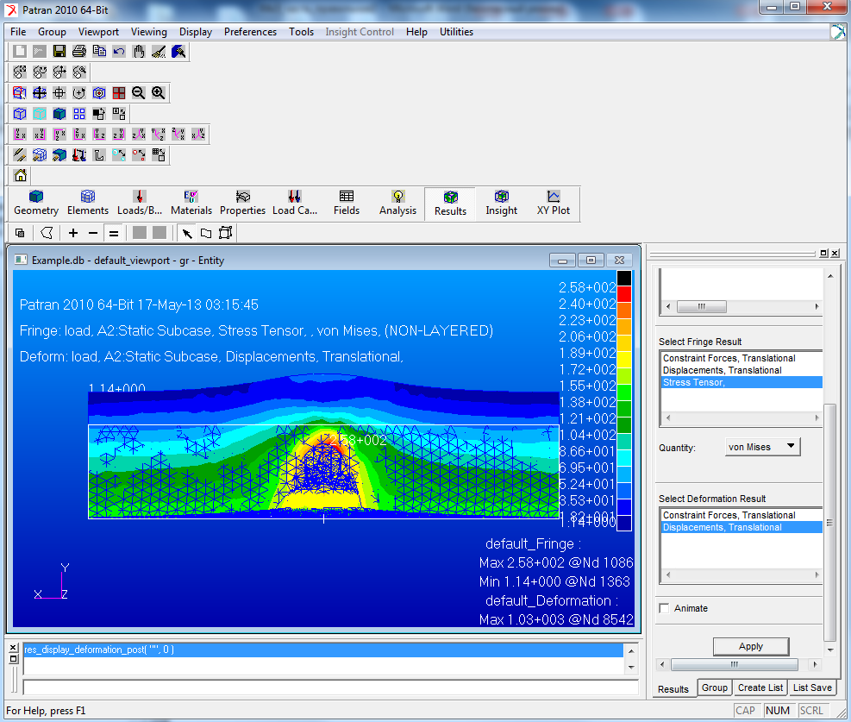
Решение задачи в CAD/CAE системах
Геометрическая
модель
Промежуточный
результат
Окончательные результаты
8

Slide 9
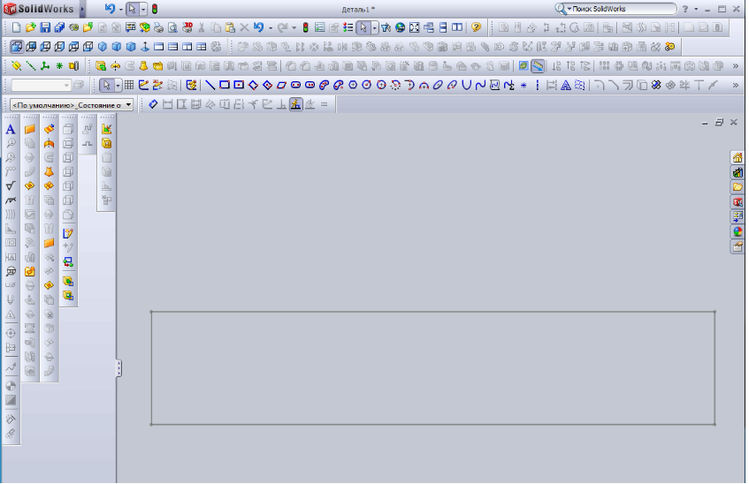
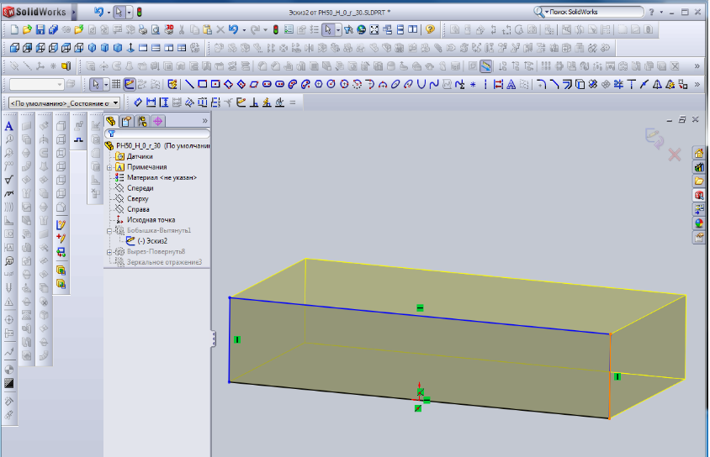
Работа в системе SolidWorks
Создание участка поверхности спутника
9

Slide 10
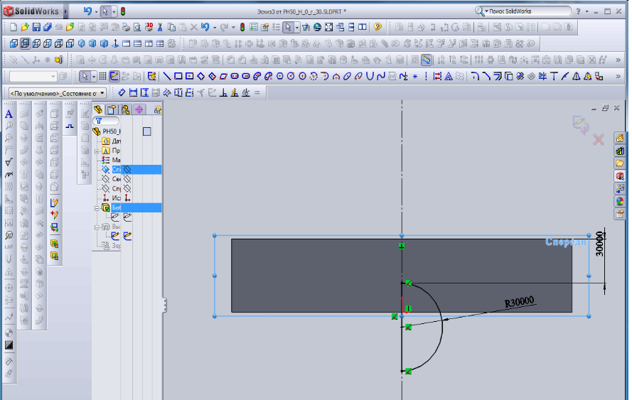
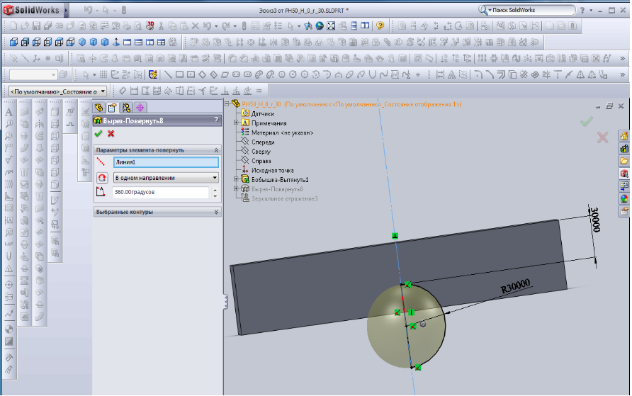
Работа в системе SolidWorks
Создание «линзы» в толще ледяной поверхности
10

Slide 11
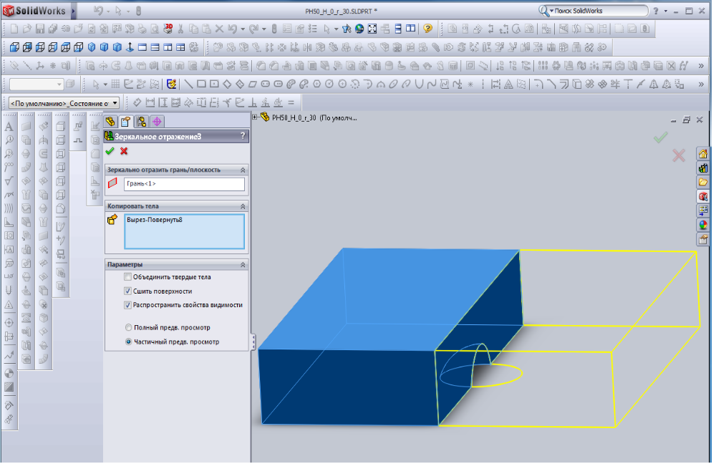
Работа в системе SolidWorks
Создание участка поверхности спутника
11

Slide 12
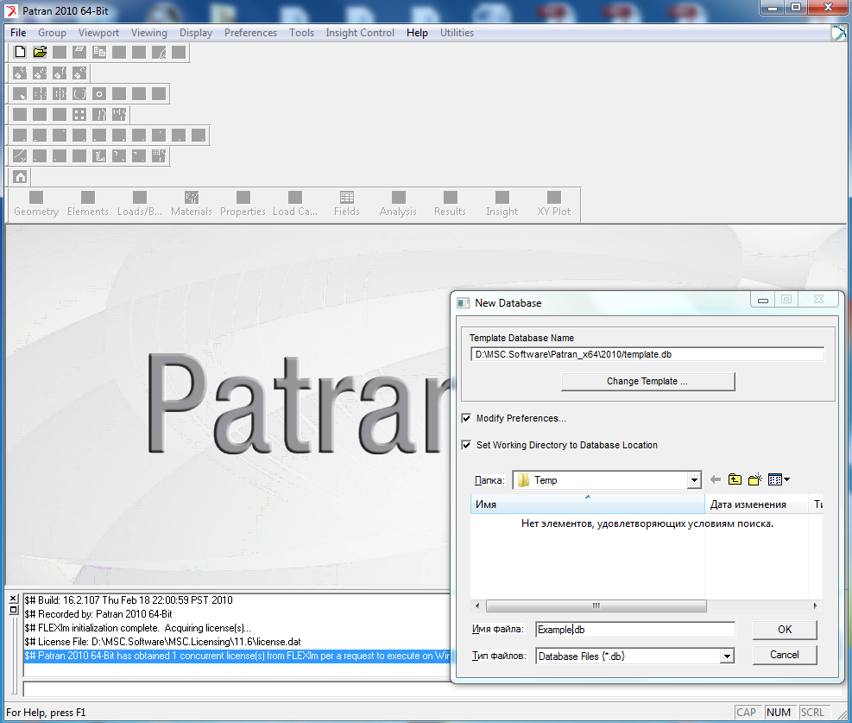
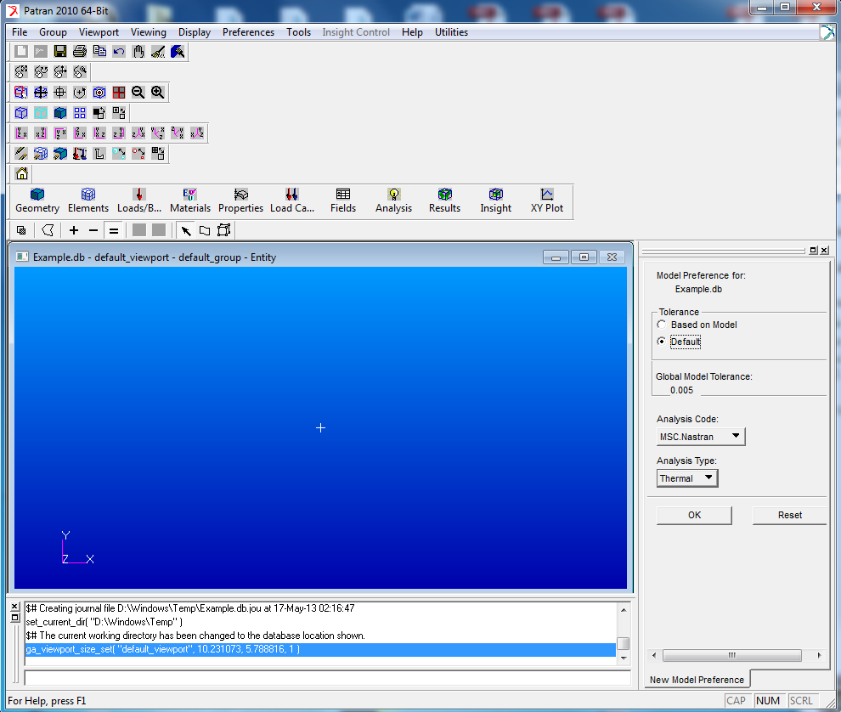
Работа в системе MSC.Patran/Nastran
Создание базы данных
12

Slide 13
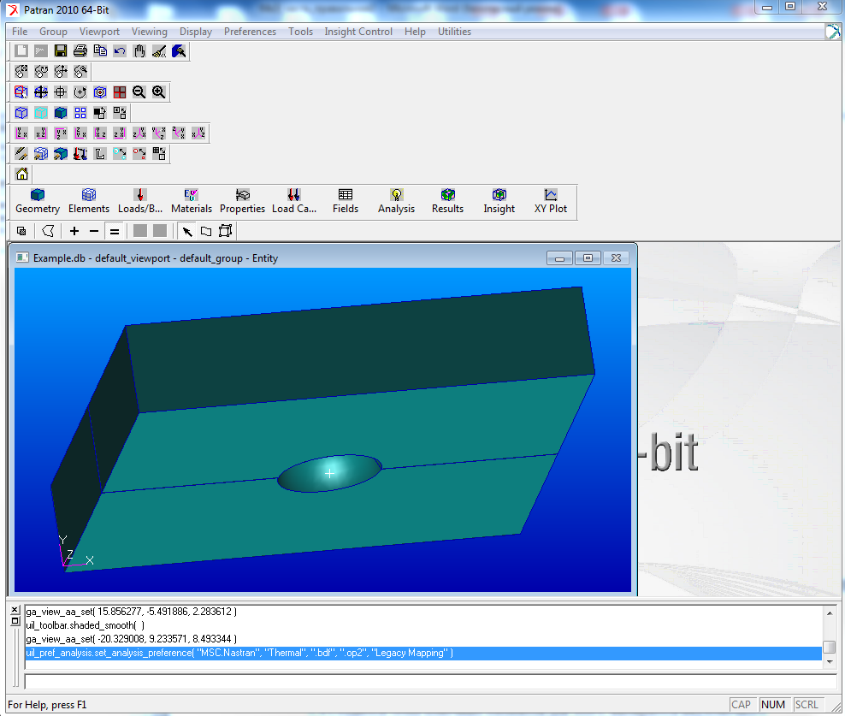
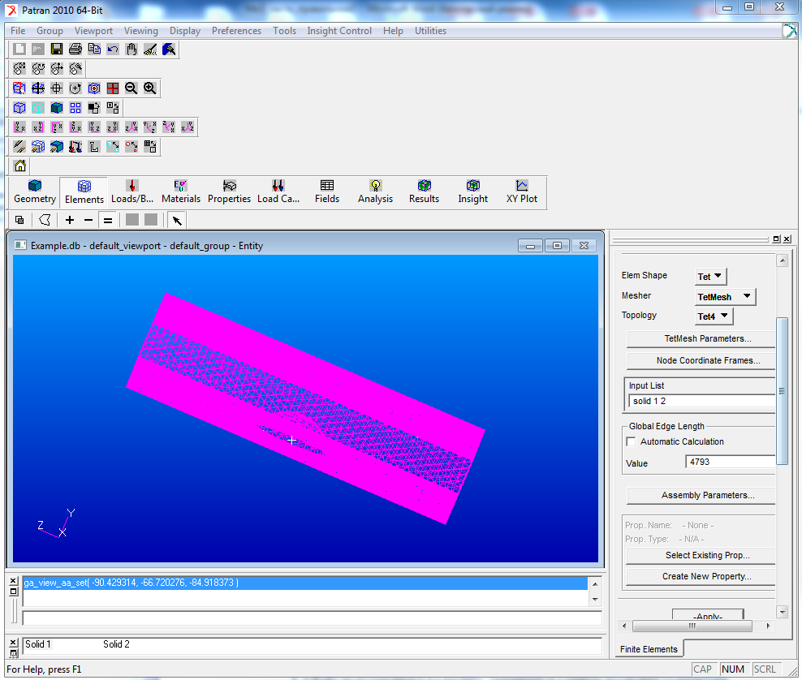
Работа в системе MSC.Patran/Nastran
Создание геометрической модели и сетки конечных элементов
13

Slide 14
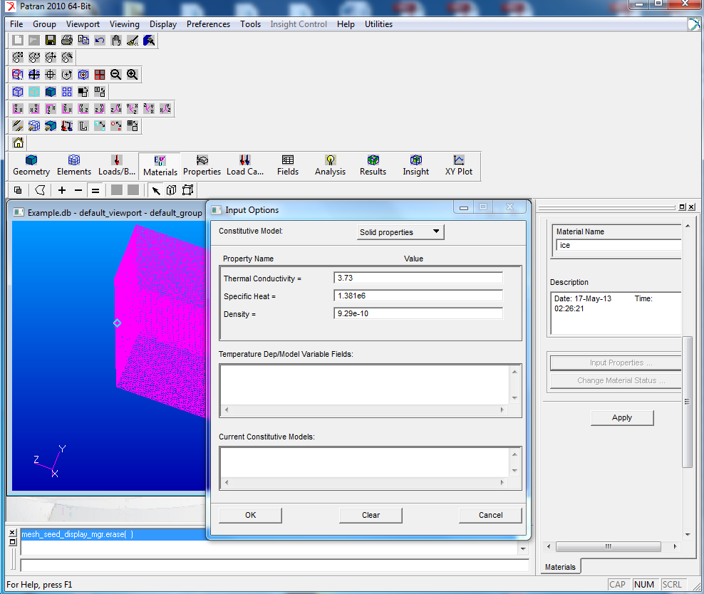
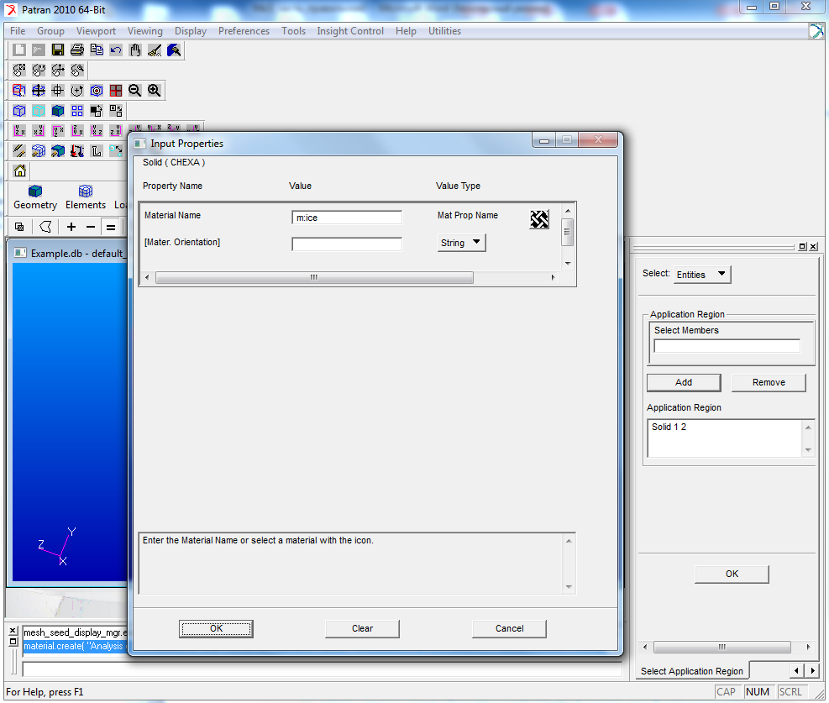
Работа в системе MSC.Patran/Nastran
Создание температурных свойств материала
14

Slide 15
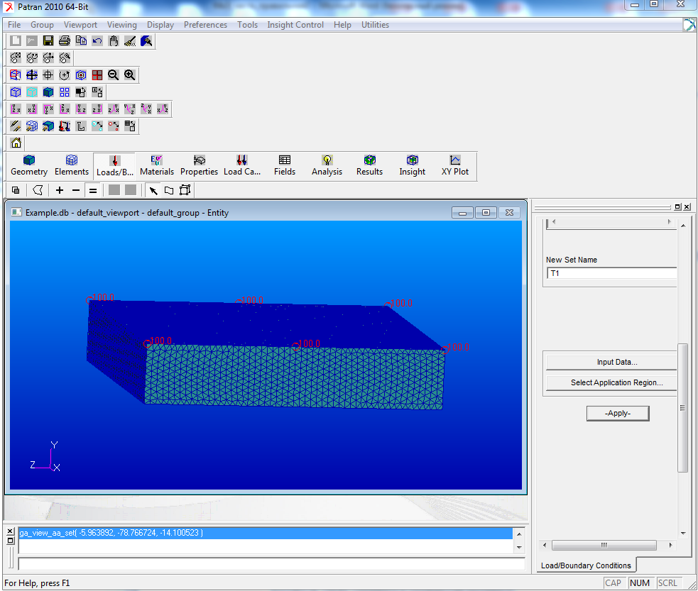
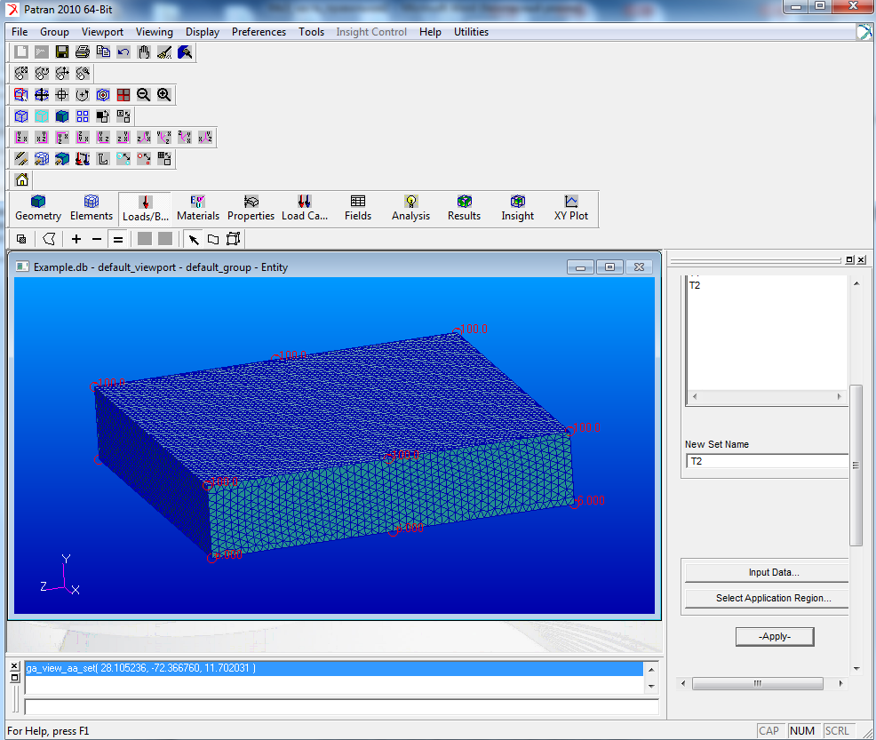
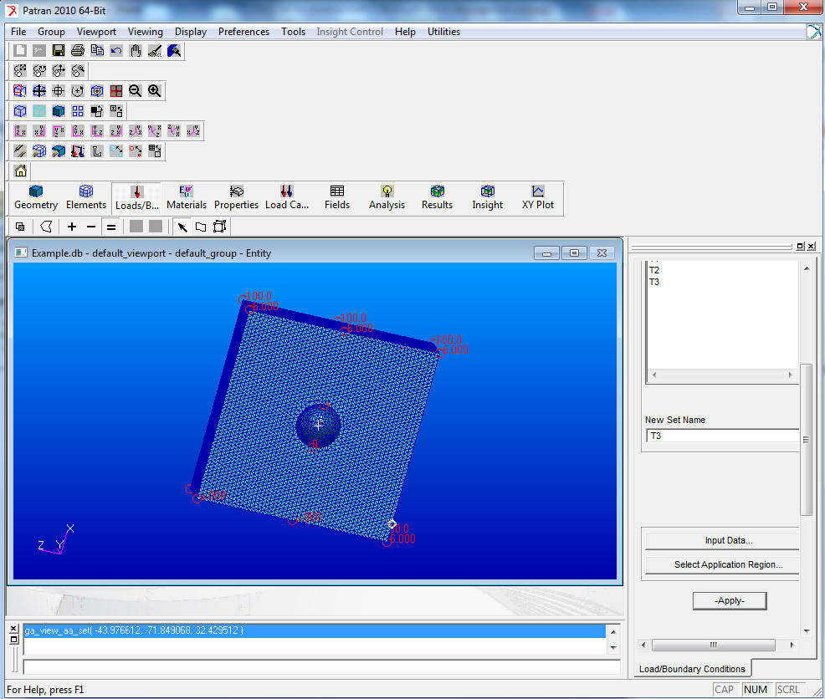
Работа в системе MSC.Patran/Nastran
Задание температурных граничных условий
15

Slide 16
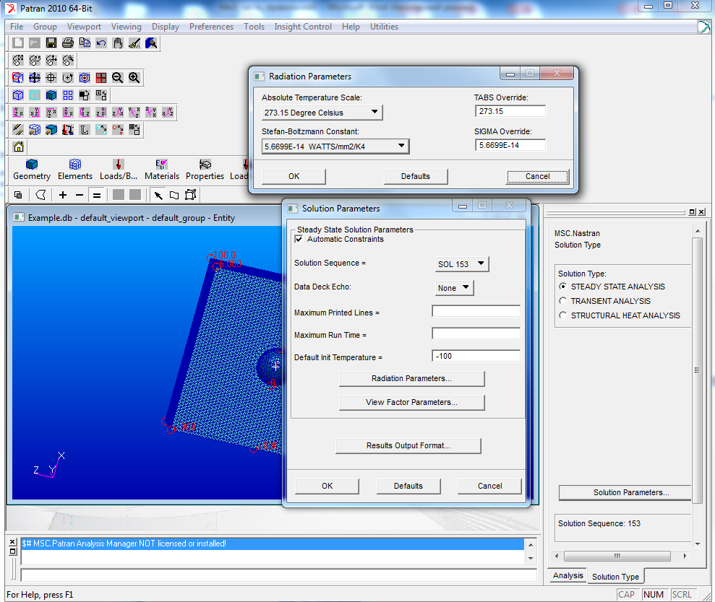
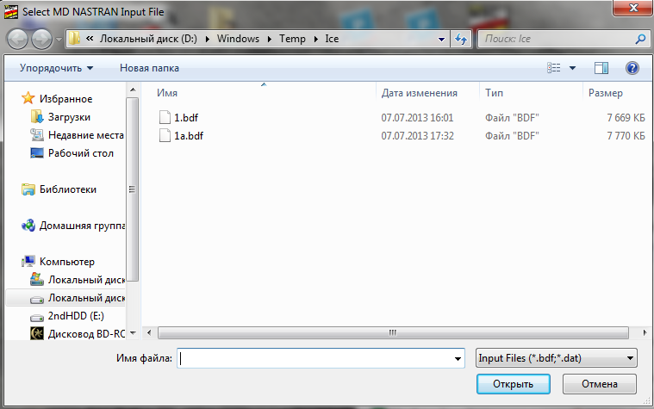
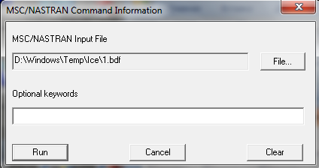
Работа в системе MSC.Patran/Nastran
Подготовка к расчету в MSC.Patran
Расчет в MSC.Nastran
16

Slide 17
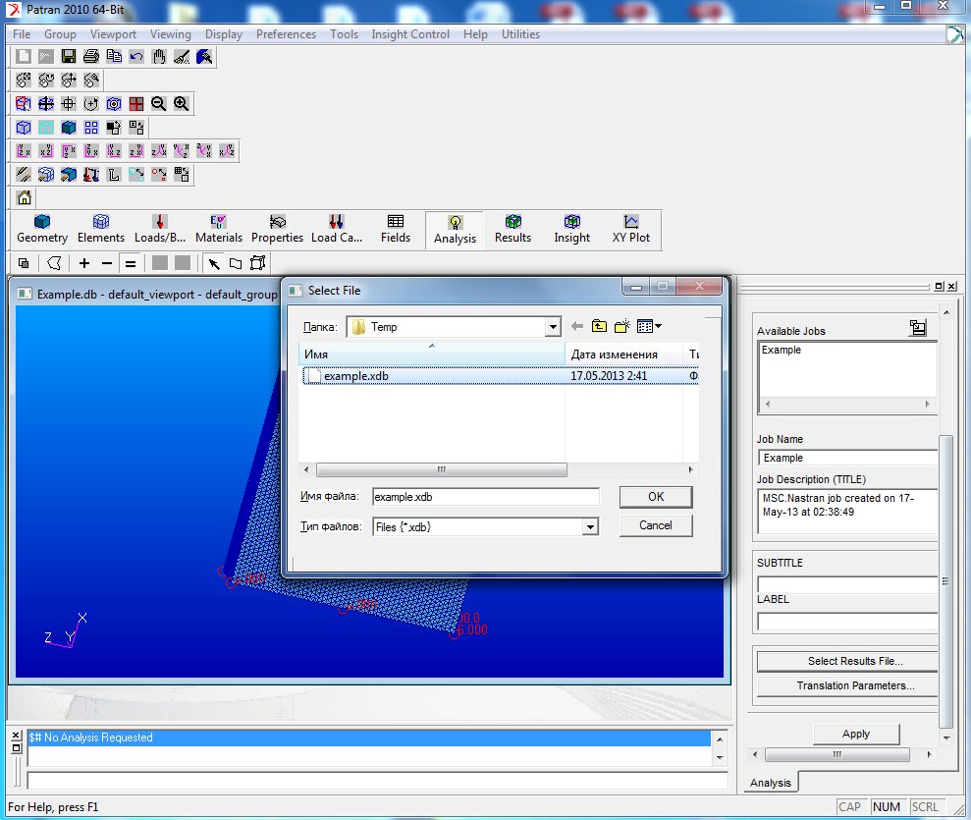
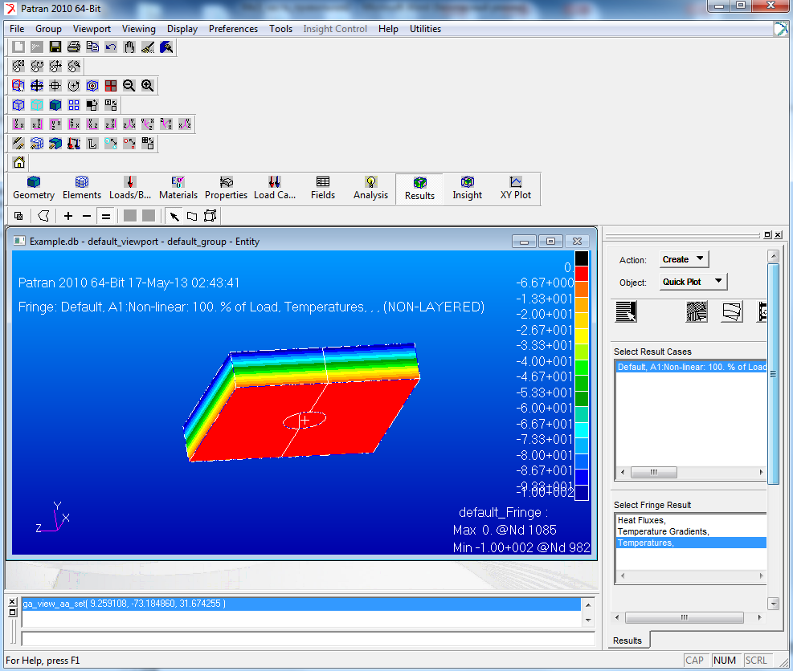
Работа в системе MSC.Patran/Nastran
Просмотр промежуточного результата
17

Slide 18
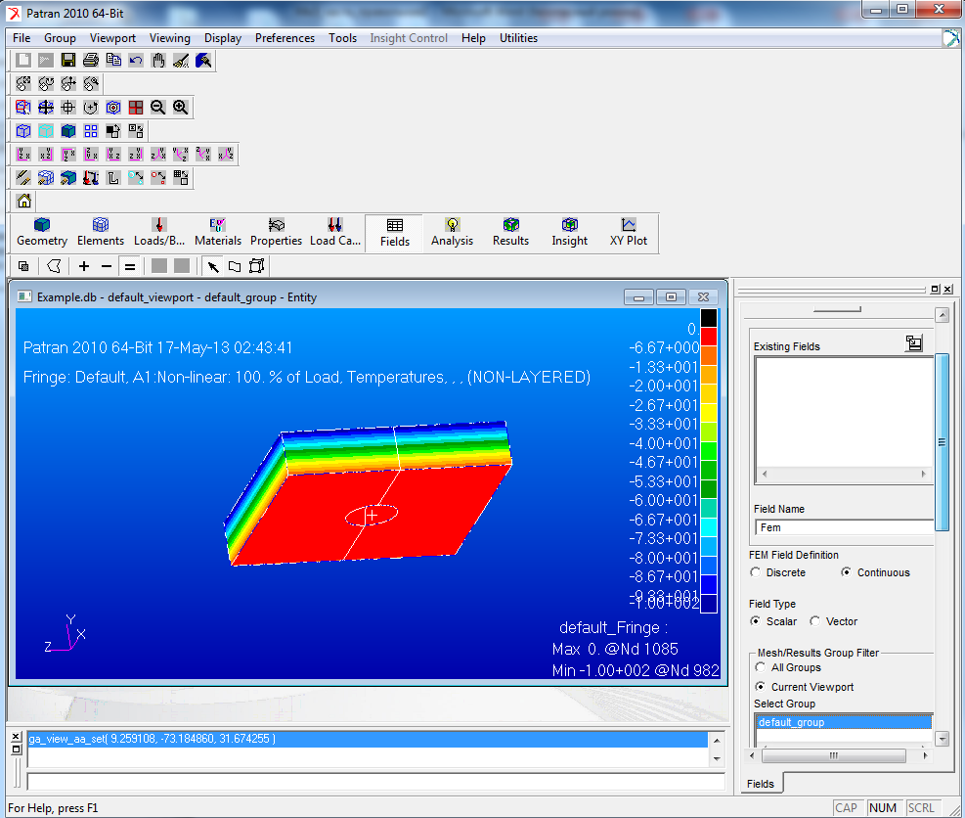
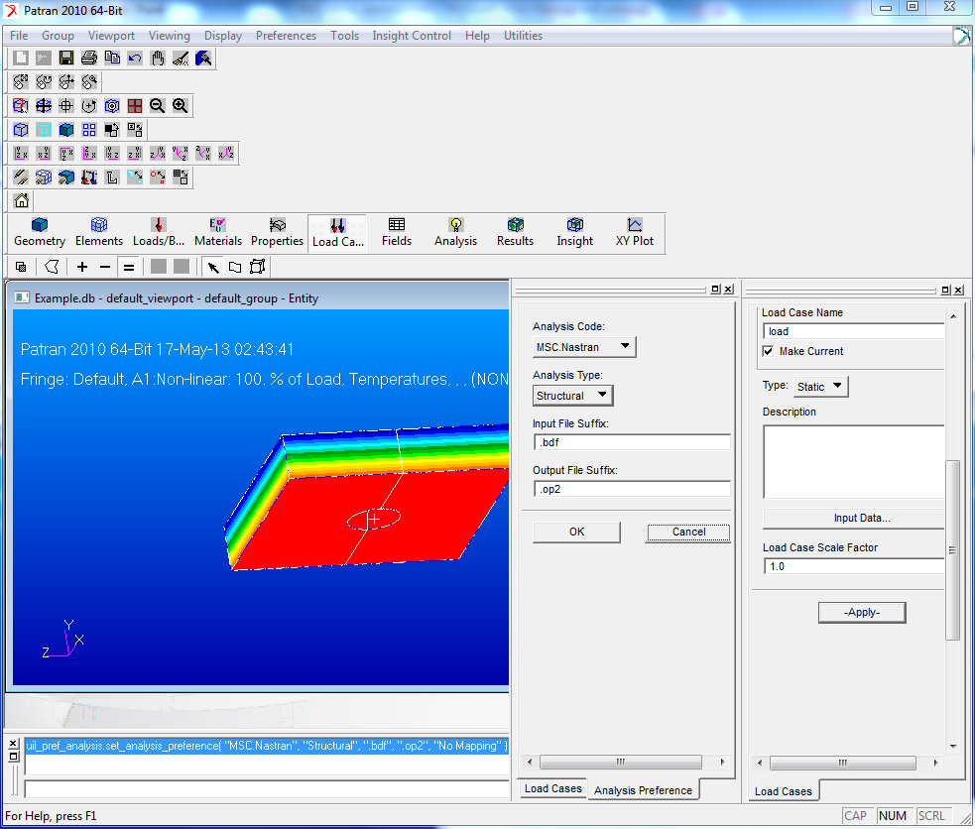
Работа в системе MSC.Patran/Nastran
Подготовка к расчету конструкционной задачи
18

Slide 19
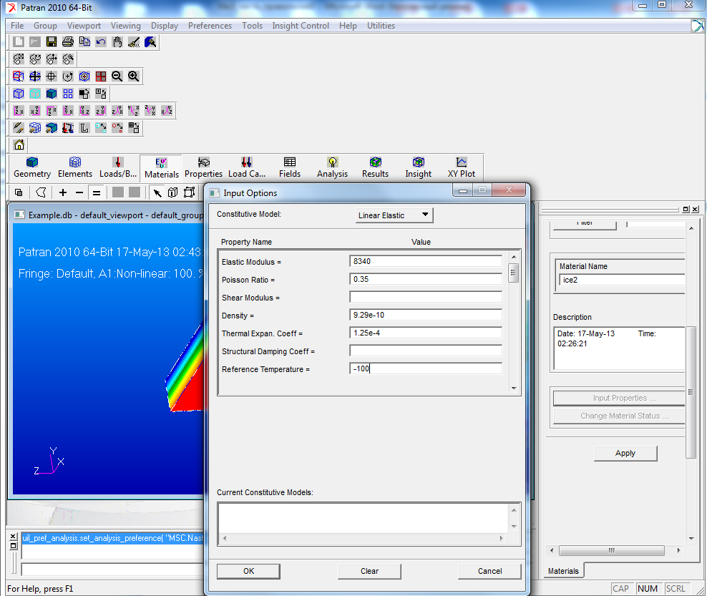
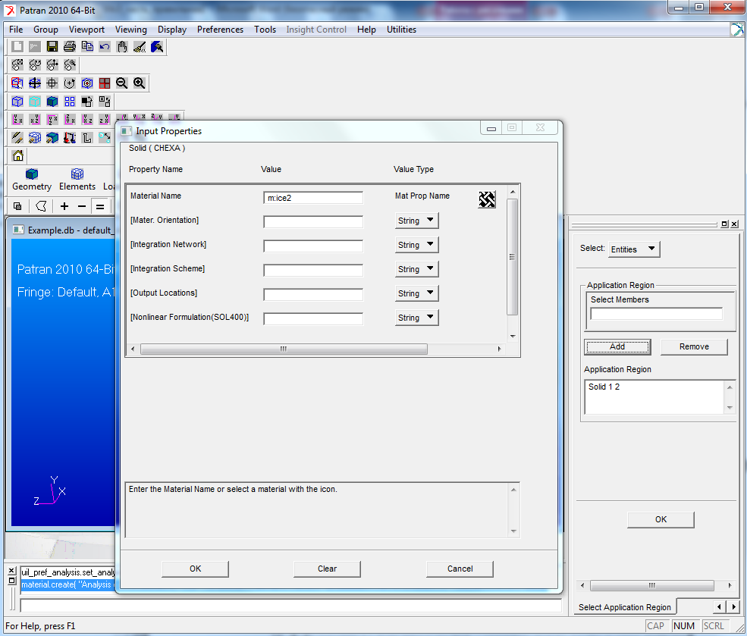
Работа в системе MSC.Patran/Nastran
Создание конструкционных свойств материала
19

Slide 20
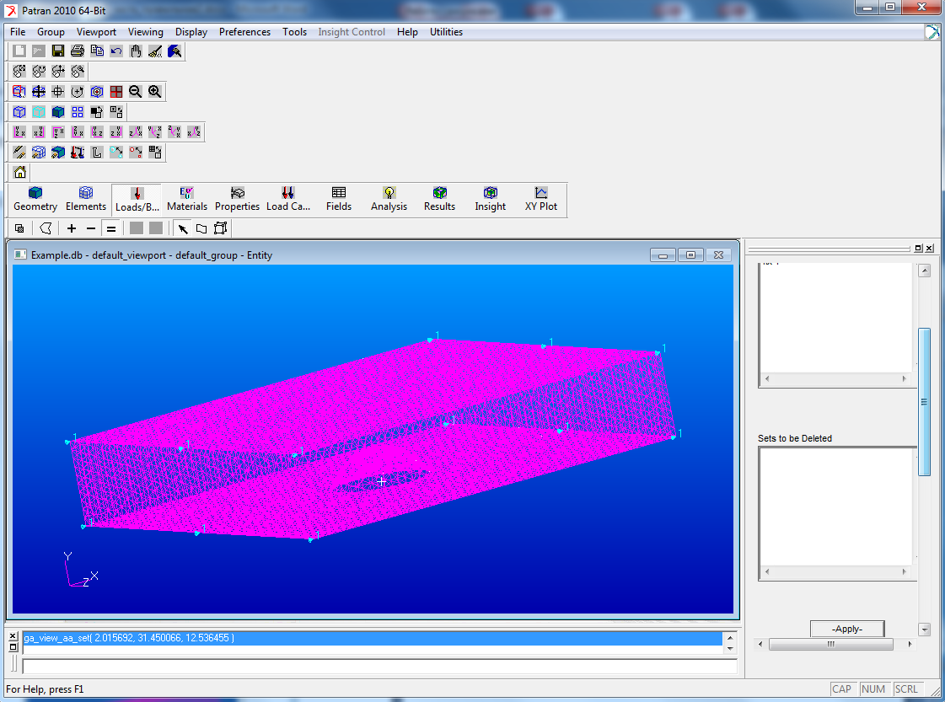
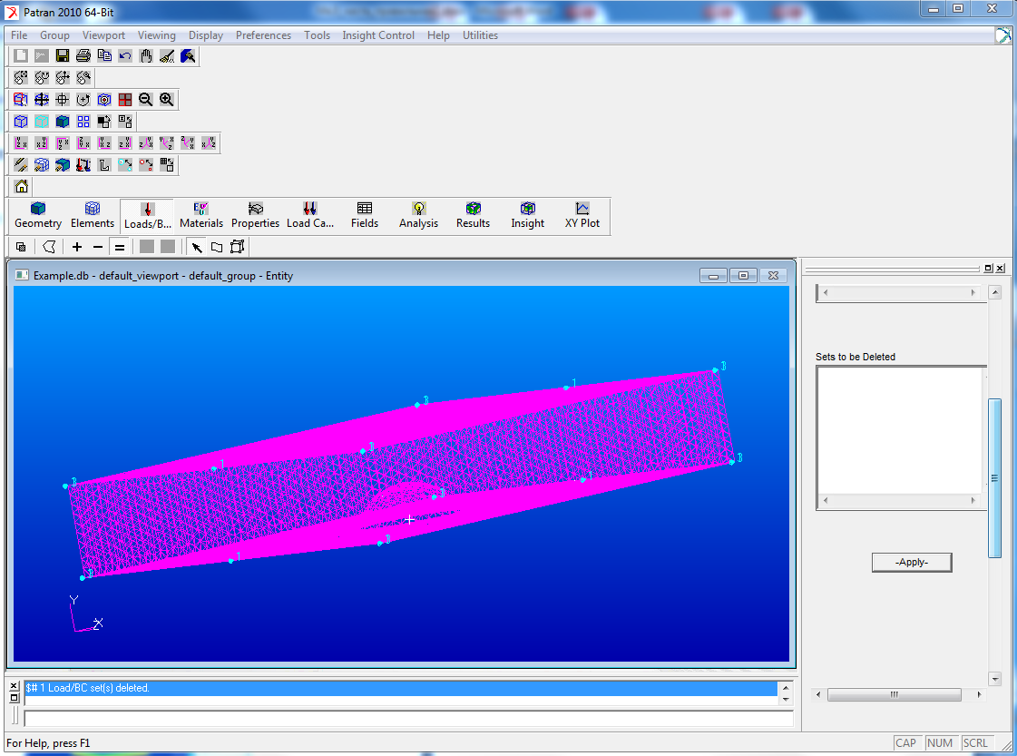
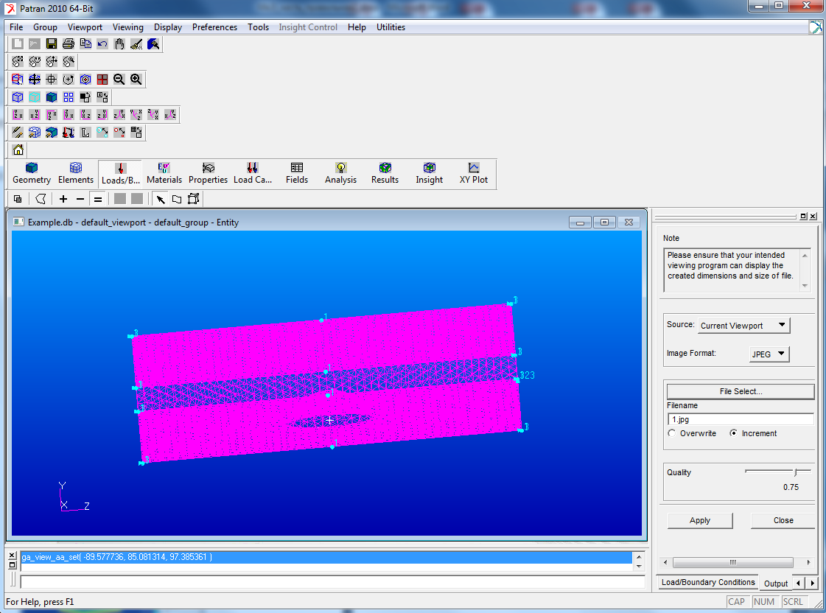
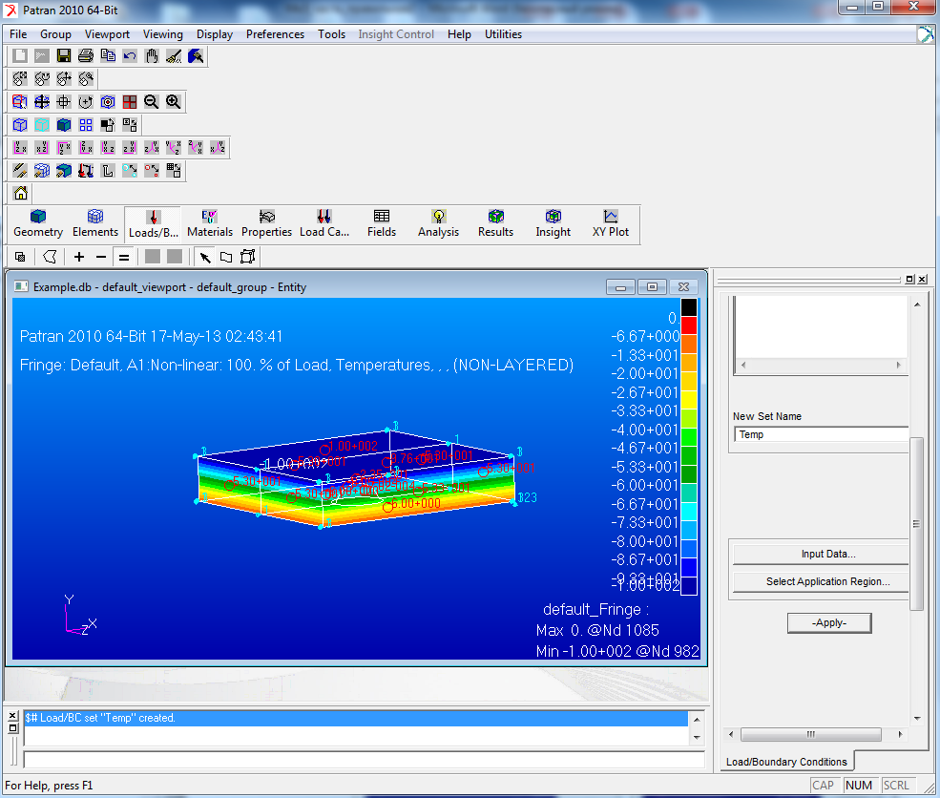
Работа в системе MSC.Patran/Nastran
Задание конструкционных граничных условий
20

Slide 21
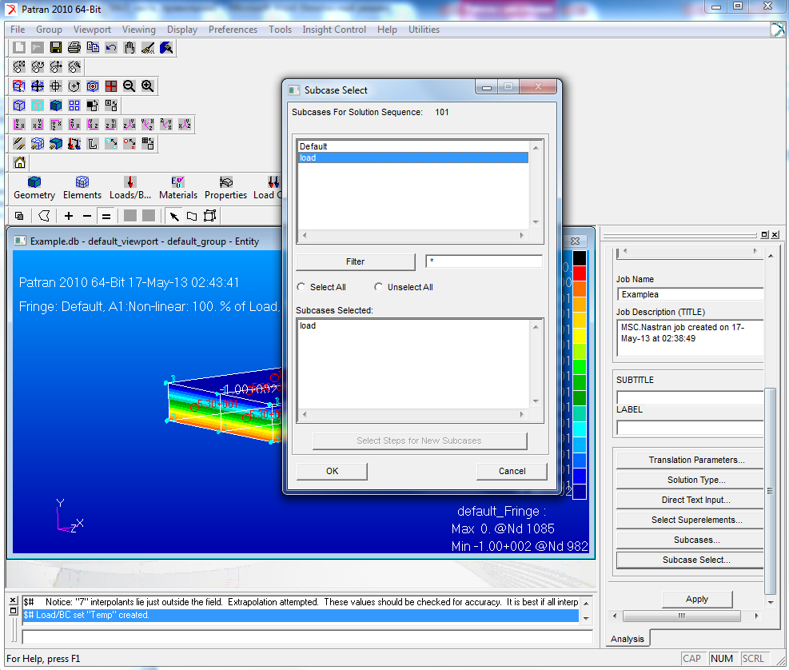
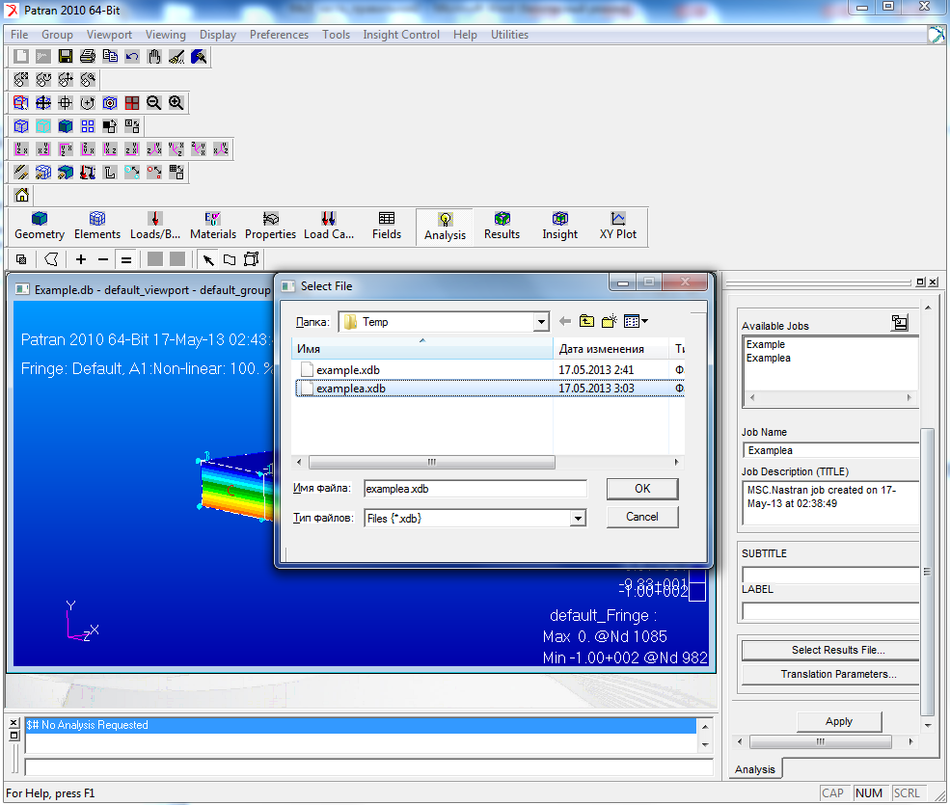
Работа в системе MSC.Patran/Nastran
Повторная подготовка к расчету
21

Slide 22
Работа в системе MSC.Patran/Nastran
Полученные результаты
22

Slide 23
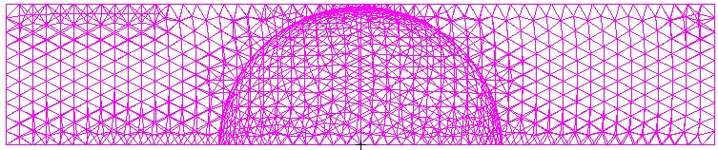
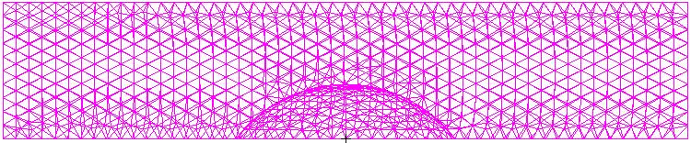
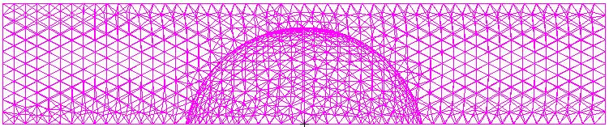
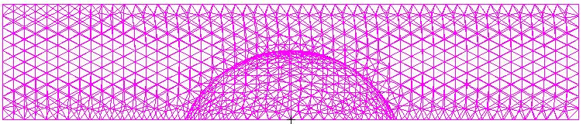
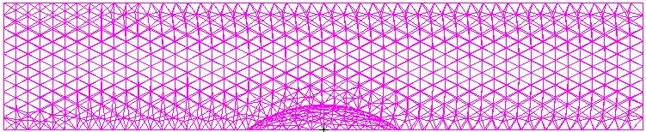
Решение задачи в системе Рatran/Nastran
H
R
R – радиус кривизны поверхности линзы
H – расстояние между поверхностью пластины и линзой
Моделирование производилось
для радиусов R1=50 м, R2=40 м, R3=30 м
Сетка конечных элементов
23
Notes:
23
23
23

Slide 24
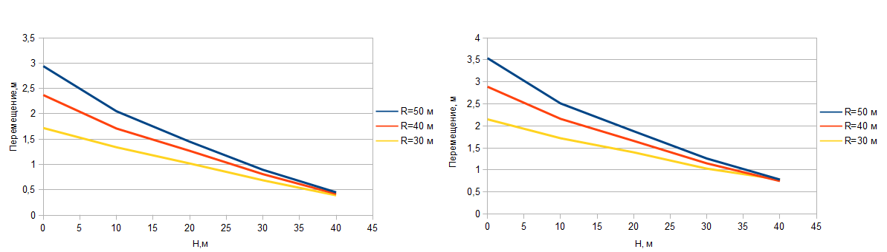
Результаты
Зависимости перемещения от радиуса и расстояния от линзы до
внешней поверхности пластины
Случай жесткой заделки
Случай «свободной» заделки
24
Notes:
24
24
24

Slide 25
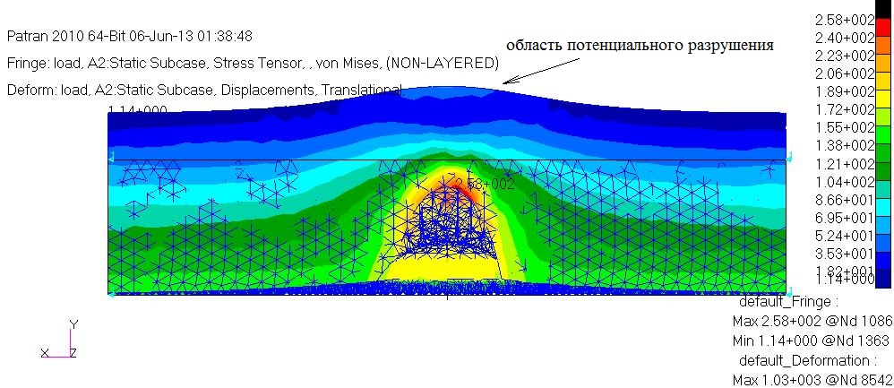
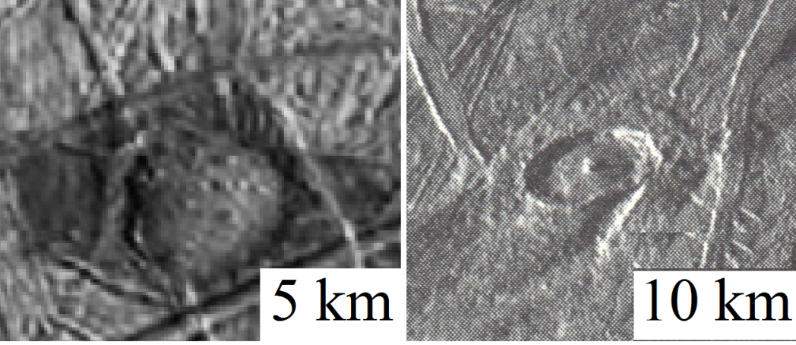
Результаты
25

Slide 26
Выводы
Подтверждена гипотетическая возможность образования выпуклых дефектов за счет наличия «линзы», разработан вариант модели образования выпуклых дефектов на поверхности Европы
Установлена качественная зависимость между размерами линзы, глубиной ее залегания от поверхности и высотой выпуклого «купола»
Установлено, что рассмотренные кинематические граничные условия (заделка) не оказывают существенного влияния на высоту поднятия «купола»
26
Notes:
26
26
26

Slide 27
Спасибо за внимание
Notes:
27
27

